Slide 1

可愛動物小檔案
資料蒐集：阿珉

Slide 2

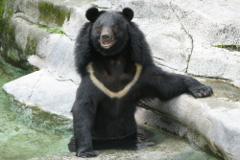
臺灣黑熊
胸前有白色的V字形斑紋
雜食性
棲息地以海拔1,000-3,500公尺的森林地帶為主
腳板也是像人類般平貼地面

Slide 3

石虎
體型略大於家貓，身上有類似錢幣的黑褐色斑點
耳背有白斑
夜行性

Slide 4
資料來源
臺灣黑熊http://newweb.zoo.gov.tw/Pager/Show/ZooData_Index_Show.aspx?Animal_ID=8
石虎http://newweb.zoo.gov.tw/Pager/Show/ZooData_Index_Show.aspx?Animal_ID=10

